Slide 1

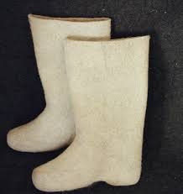
«Ох, уж эти валенки»
Краткосрочный проект на тему «Традиции и культура народов России»
Подготовила –воспитатель Белова О.В
Участники :дети 1 мл.группы «Веселушки» МБДОУ№133, родители группы

Slide 2

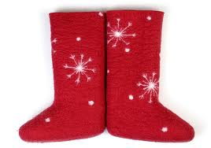
Цель:
формирование у детей знаний о народной культуре, приобщение к ценностям семейных и национальных традиций русского народа

Slide 3
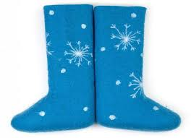
Задачи:
Помочь детям чувствовать себя в детском саду более комфортно; Развивать речь детей, обогащать словарный запас; Расширять представление об окружающем мире и развивать интерес детей и их родителей к народному быту; Привлечение родителей к активному участию в жизни группы.

Slide 4
Проблема, на решение которой направлена работа: привлечение родителей к активному участию в жизни группы. Совершенствуя эффективность форм, методов и средств в духовно-нравственном воспитании детей скоординировать сотрудничество педагогов и родителей через развивающие технологии, программы по обеспечению комплексного воспитания и развития ребенка, приобщения его к ценностям семейных и национальных традиций русского народа

Slide 5
Актуальность реализации работы: направлена на то, чтобы заинтересовать родителей в сохранении народных традиций, учитывая возрастные особенности поддерживать у детей и родителей потребность в совместной и творческой деятельности, привлечение родителей к оформлению раздевалки в группе.

Slide 6
Мы узнали
Испокон веков зима на Руси была длинная и холодная. Чтобы сохранить ноги в тепле даже в сильные морозы русские умельцы придумали чудесную обувь – русские валенки. Валенки – испокон веков неотъемлемая часть русского образа жизни, русской зимы. В них всегда тепло и ноги не замерзнут. В валенках не страшны ни мороз, ни метель, ни жара.

Slide 7
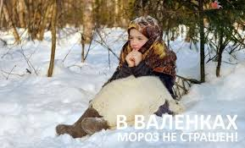

Slide 8
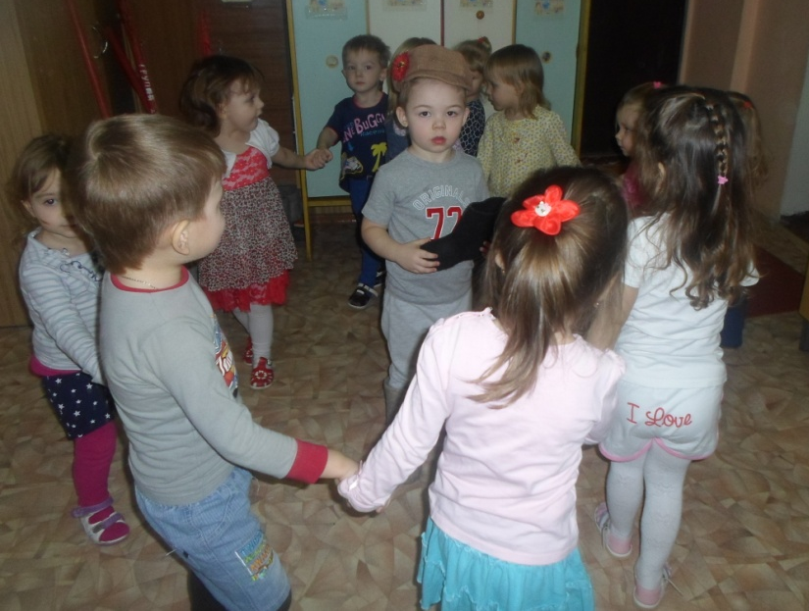
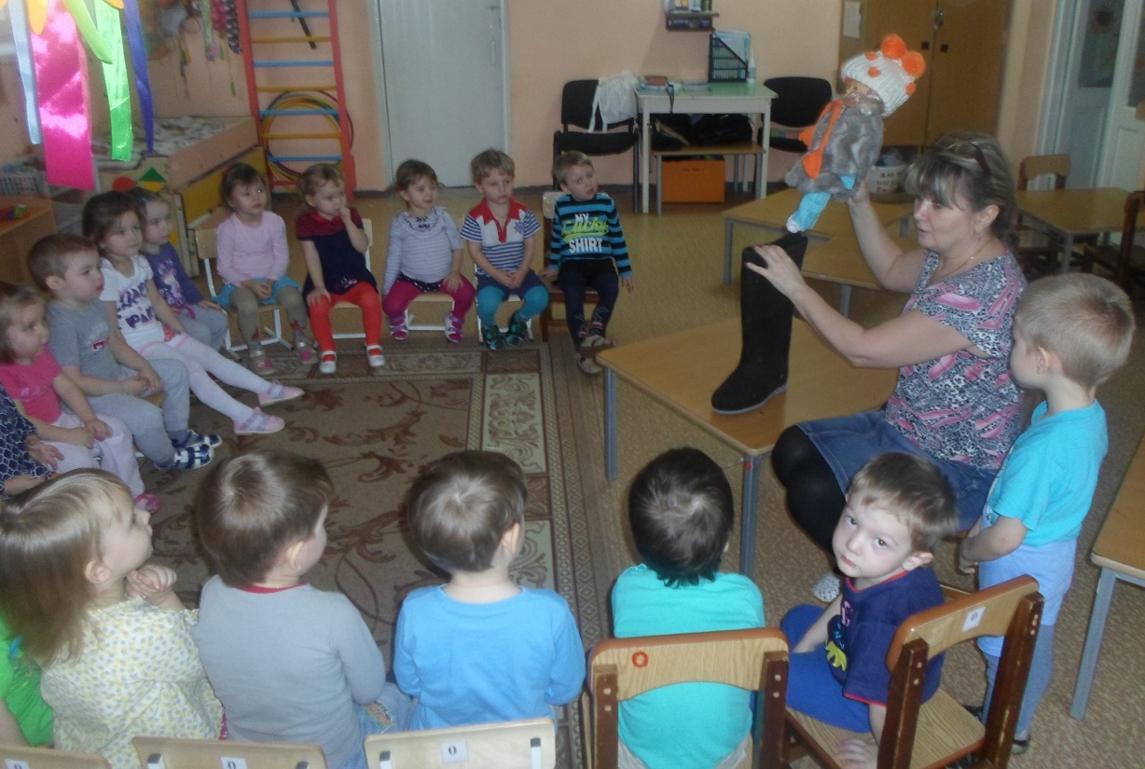
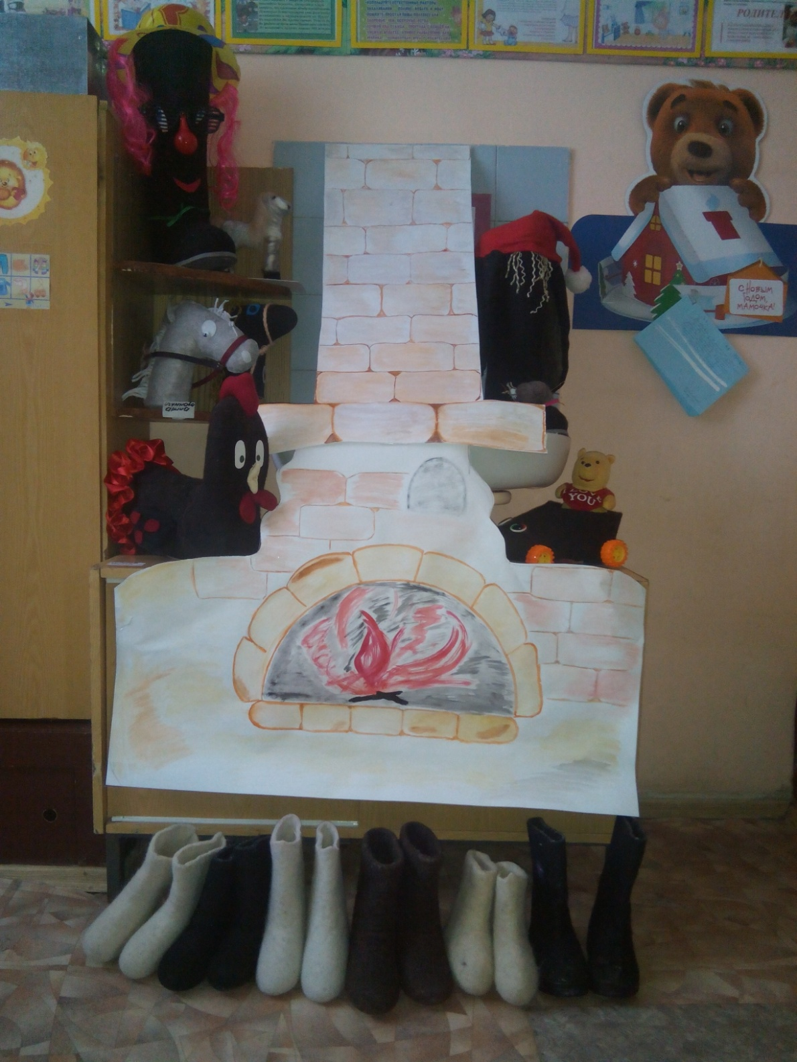
Мы рассмотрели иллюстрации разных видов валенок ,обсудили их.
Провели занятие ,где закрепили признаки русской зимы потрогали и рассмотрели разные виды валенок .Поиграли в хороводную игру « Валенки»

Slide 9
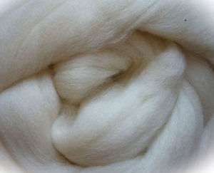
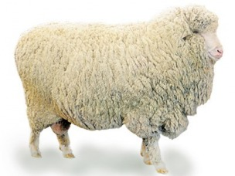
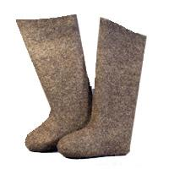
Еще узнали, что обычно валенки делают из овечьей шерсти

Slide 10
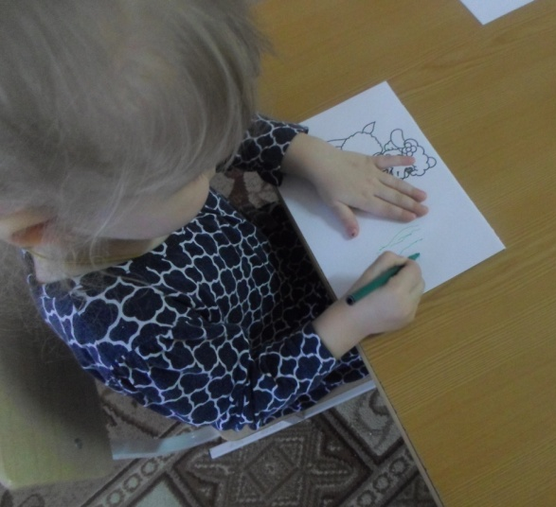
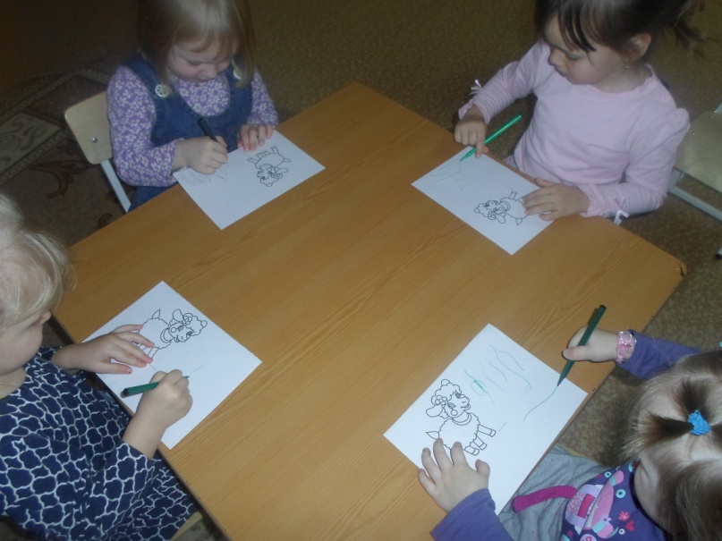
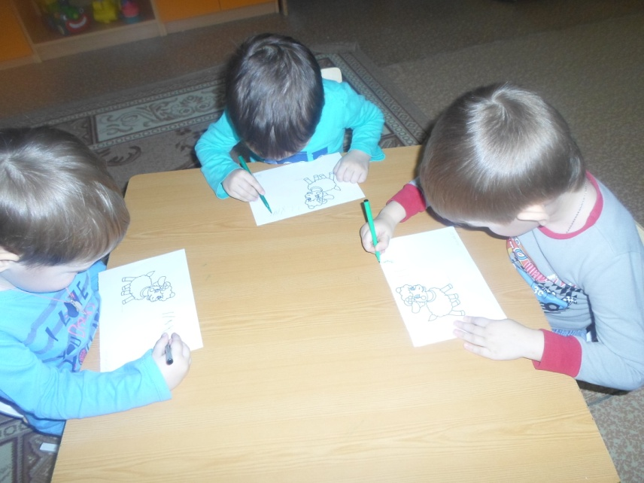
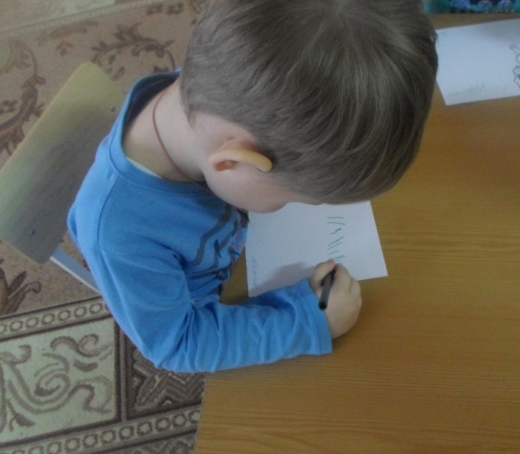
Накормили овечек травкой, чтобы шерсть была лучше

Slide 11
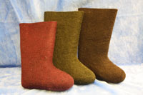
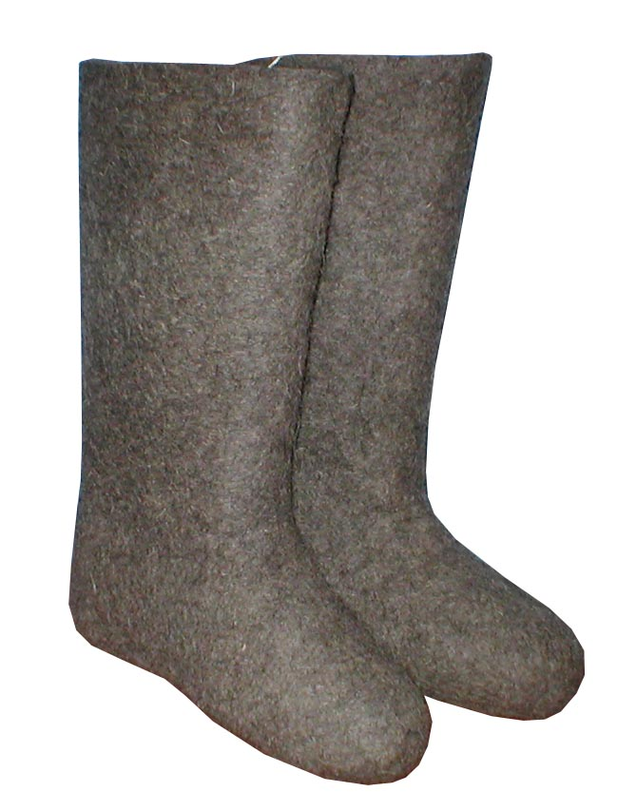
Узнали о полезных свойствах валенок
Валенки- полезная обувь. Благодаря овечьей шерсти они не только греют, но и лечат. . Деревенские старики, которые и сами даже летом валенок не снимают, уверяют, что, если ребенок хотя бы до десяти лет проходил в валеночках, он уже никогда ничем не заболеет.
Валенки благотворно влияют на здоровье
человека.
1. Валенки позволяют ногам не мёрзнуть.
2. Предохраняют стопу от жары.
3. Оказывают массажное действие.
4. Помогают снять усталость в ногах.

Slide 12

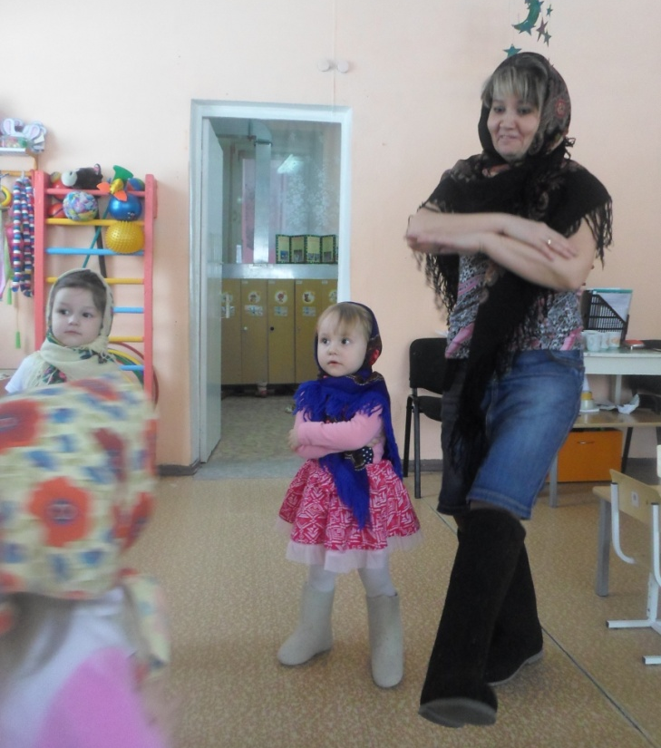
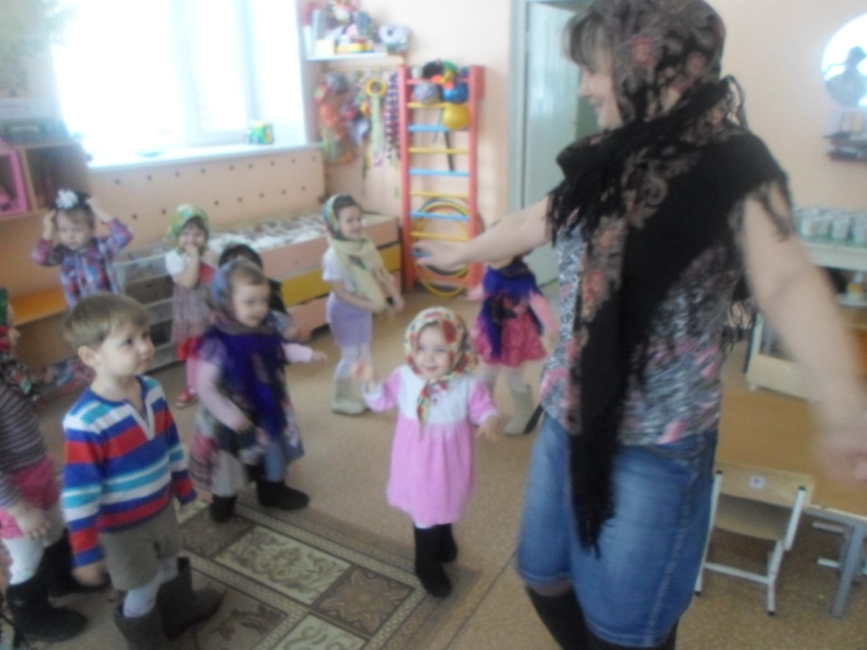
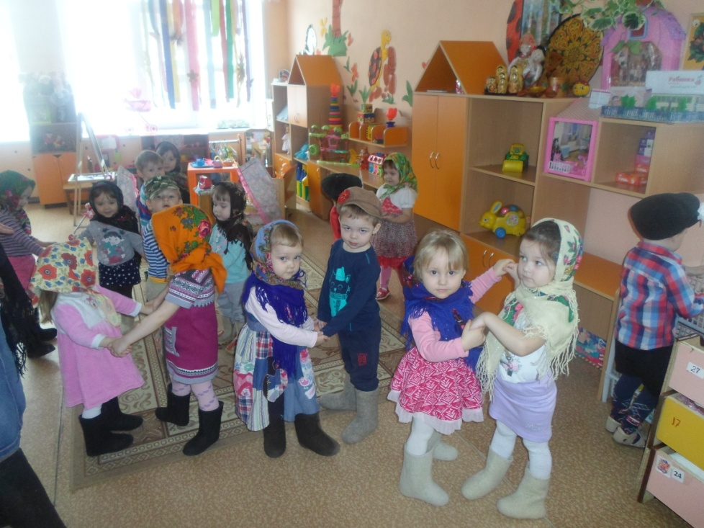
Другой день мы посвятили музыке. Танцевали под веселую, задорную песню «Валенки, валенки», а потом читали стихи

Slide 13


Slide 14
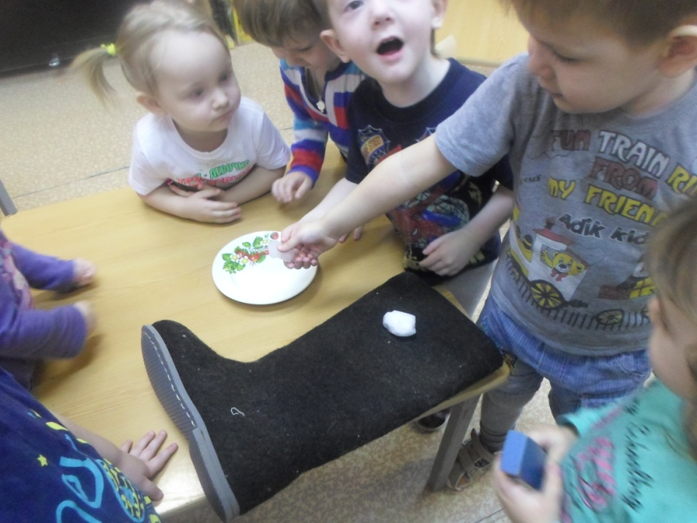
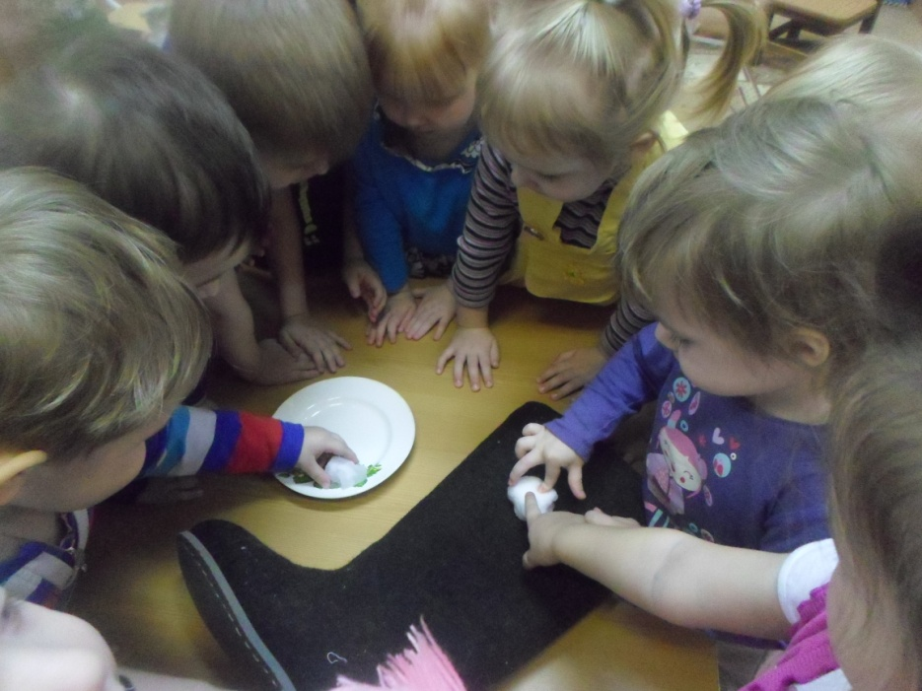
На следующий день провели эксперимент с валенками
Два снежных комочка положили
один на блюдце, другой, завернув в
бумажную салфетку, опустили в
валенок. Через некоторое время мы
заметили, что на блюдце снежок
растаял, а в валенке нет. Так что
же,может валенок совсем не греет, а
холодит? Почему мы надеваем в морозы валенки, и ногам нашим тепло, а не холодно?
Все просто, валенок не пропускал к снежку комнатное тепло. И от этого снежку в валенке было холодно.
Поэтому он и не таял. Значит, если мы наденем валенки, ногам тепло, валенки не выпускают тепло на улицу, и не пропускают холод в валенки. Вот наши ножки и не мерзнут. Им в валенках тепло.

Slide 15
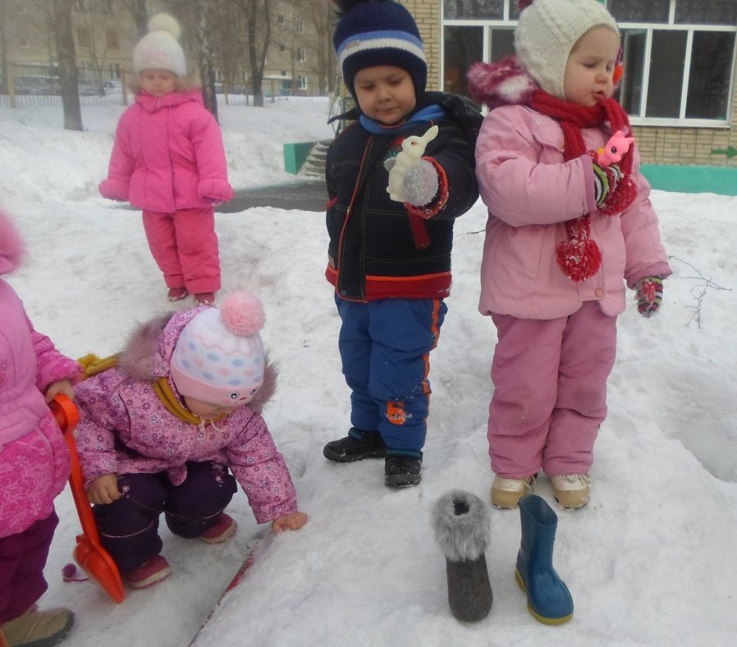
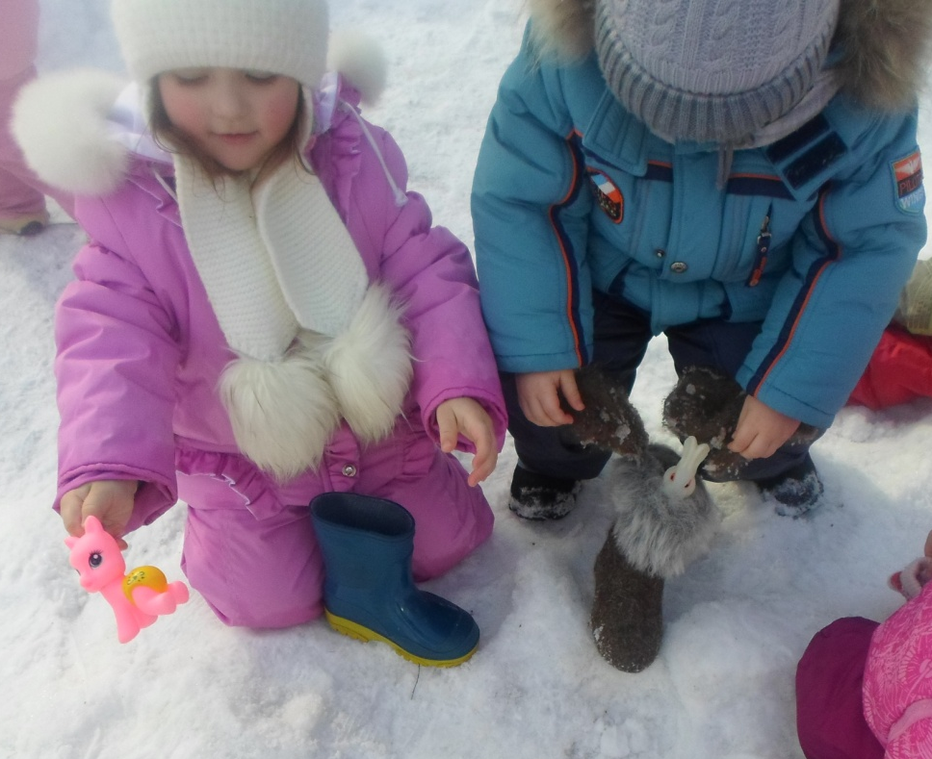
Интересно, а какая обувь больше подходит для зимних морозов
На прогулку мы вынесли и поставили в снег резиновый сапожек и
валенок, спрятали в них игрушки. В резиновом сапожке игрушка
быстро стала холодной. А в валенке игрушка оставалась тепленькой.
Валенки удерживают тепло. Значит, валенки очень подходят для
морозных дней.

Slide 16
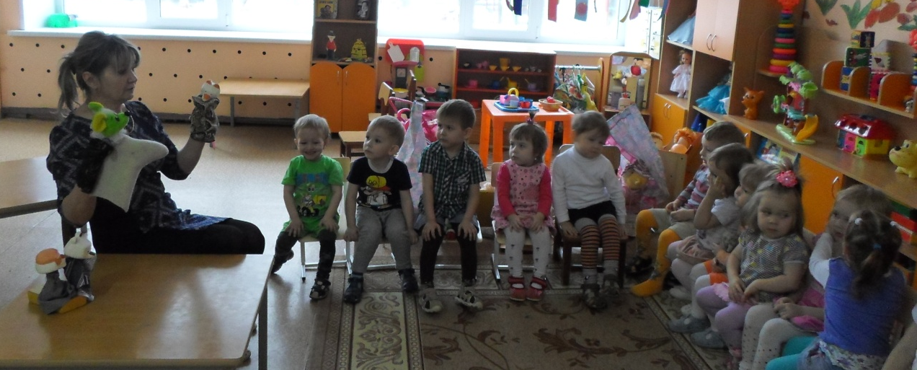
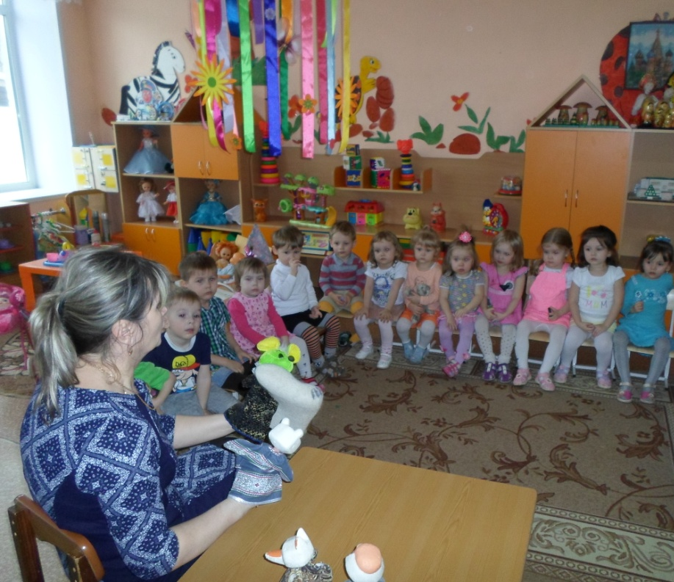
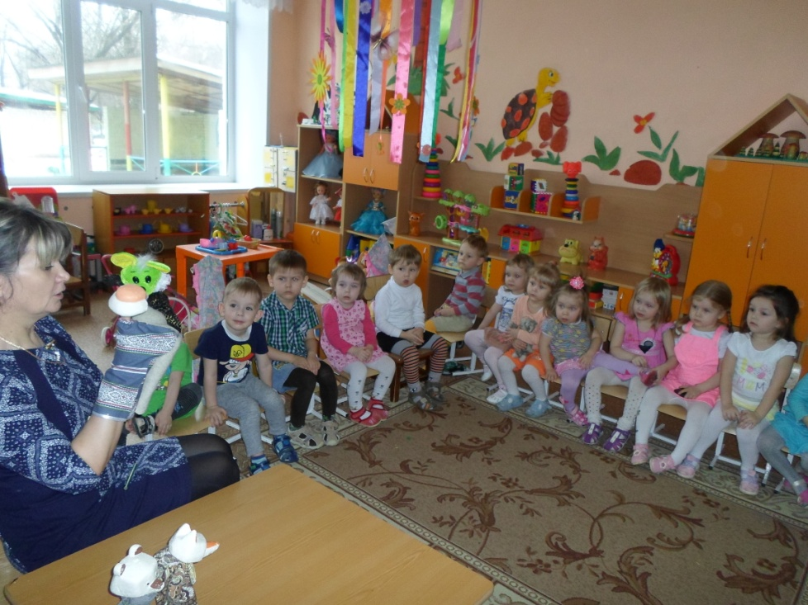
А еще мы провели один сказочный денек
с валенками

Slide 17
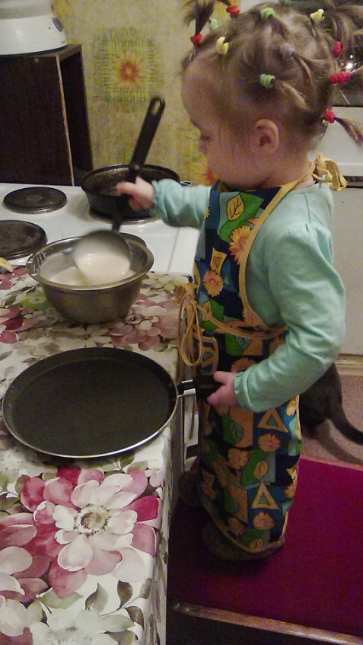
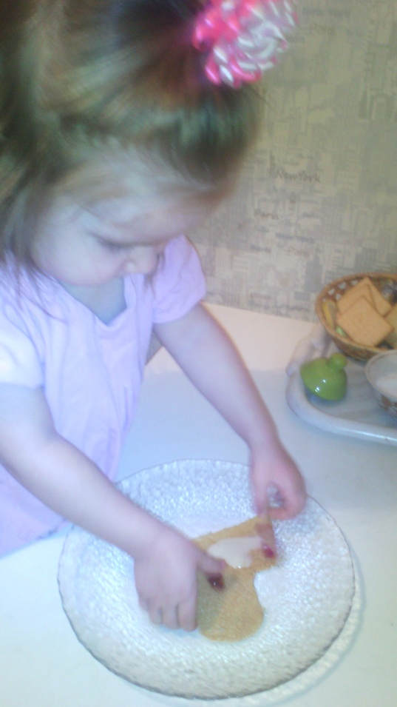
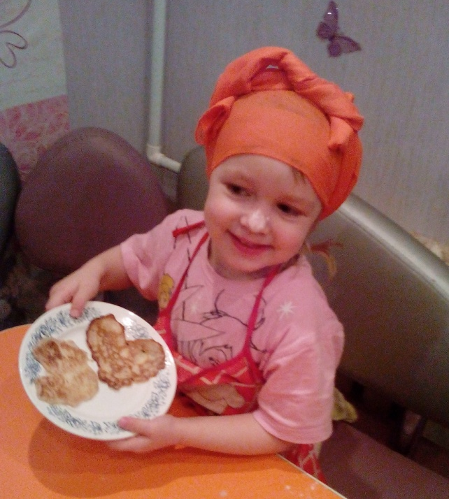
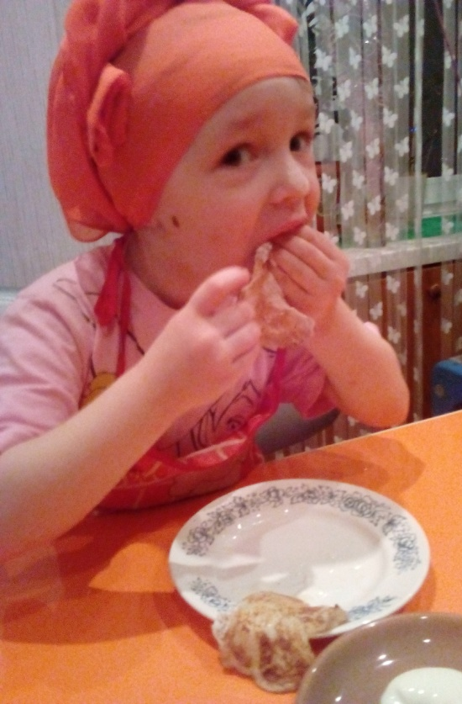
Ну а творчество проявили наши родители в совместной деятельности со своими детьми

Slide 18
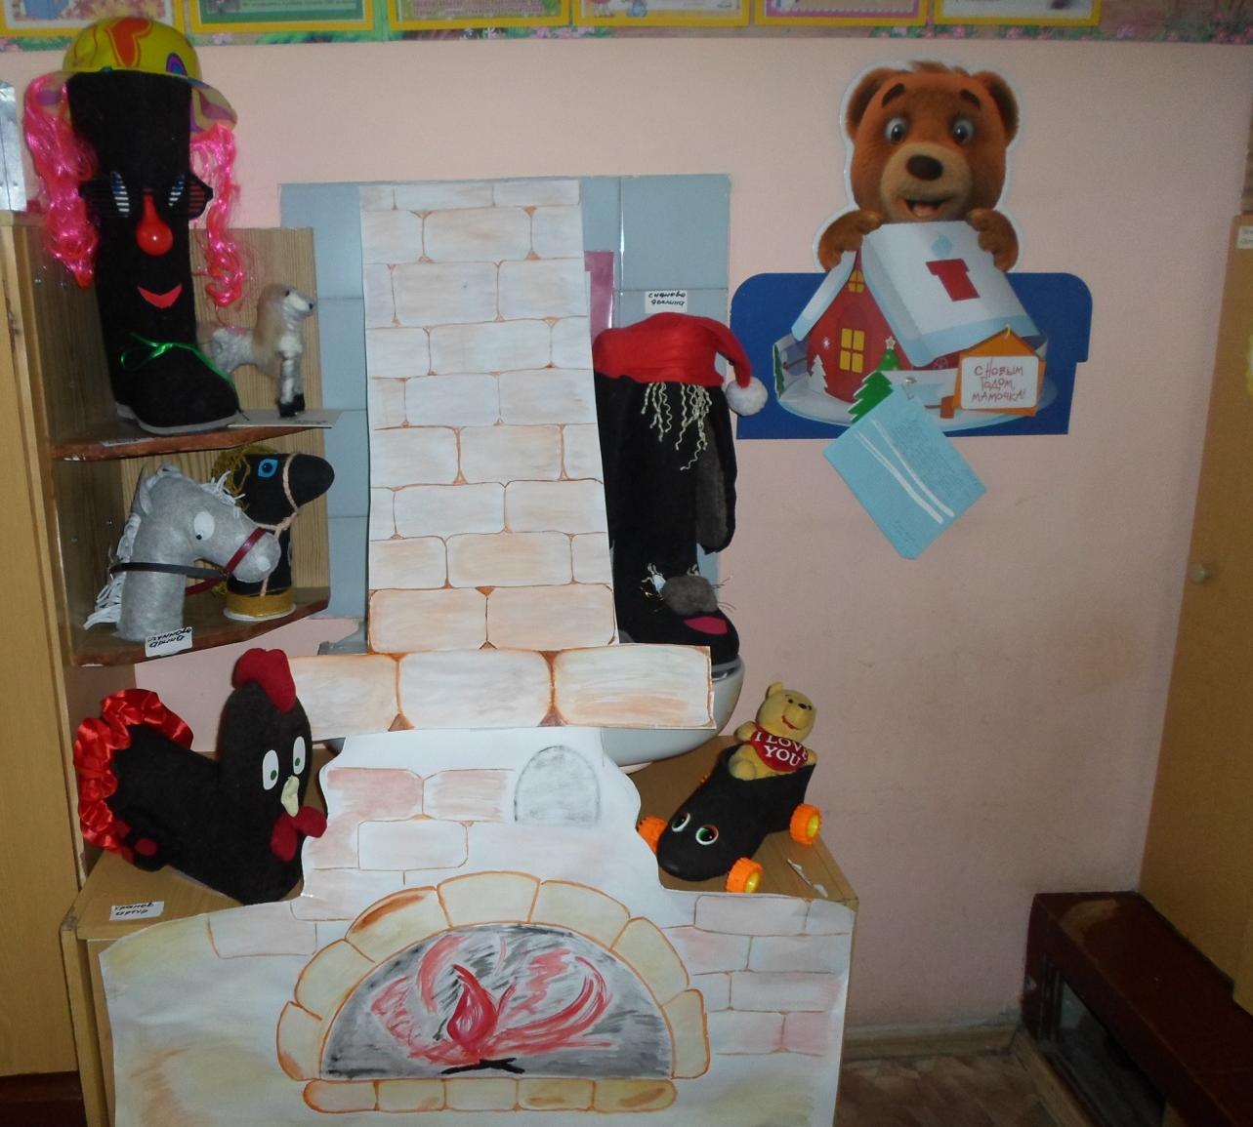
Подготовили выставку творческих работ
« Русские валенки»

Slide 19
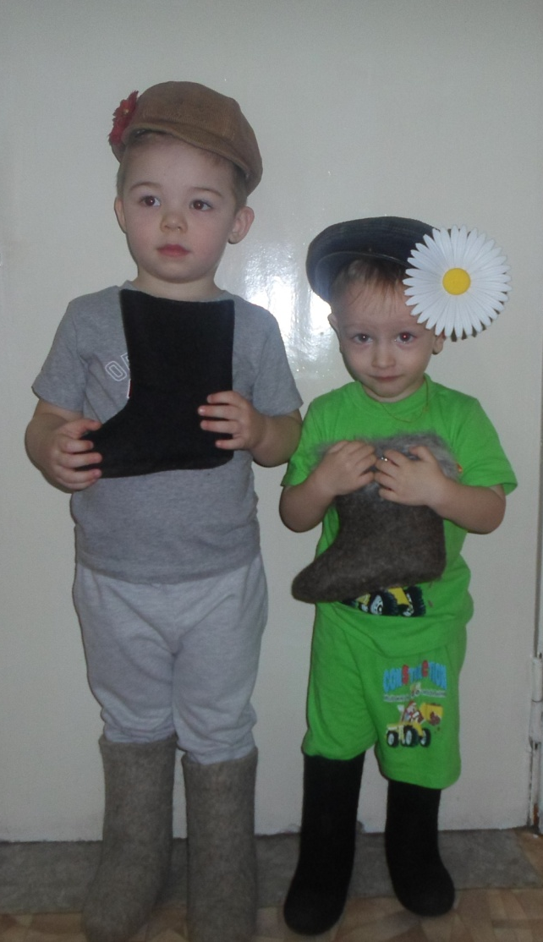
В результате мы узнали, что
Валенки –теплая обувь. В них всегда тепло и ноги не замерзнут.
Валенки валяют из шерсти. В них не страшны морозы и метели, поэтому лучшей обуви для гулянья на Руси не было!

Slide 20
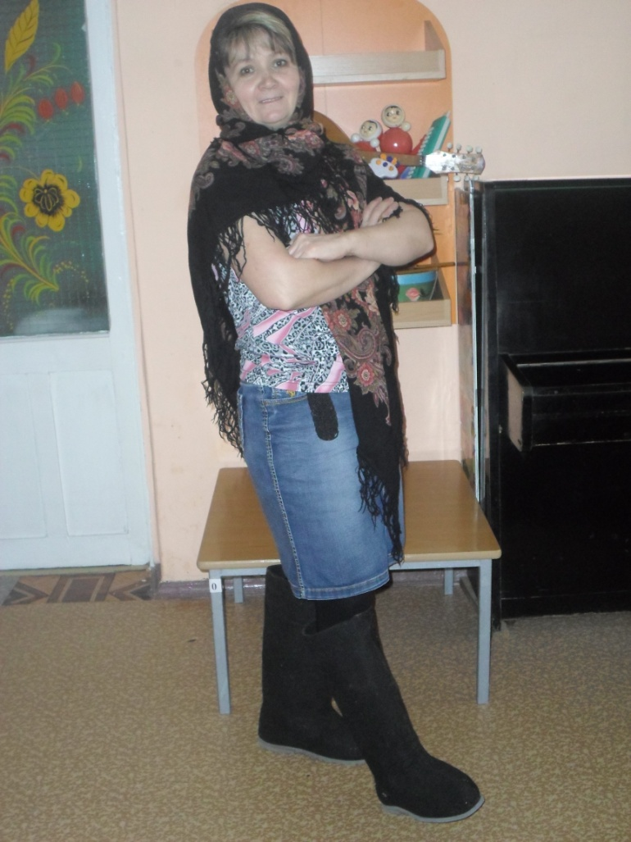
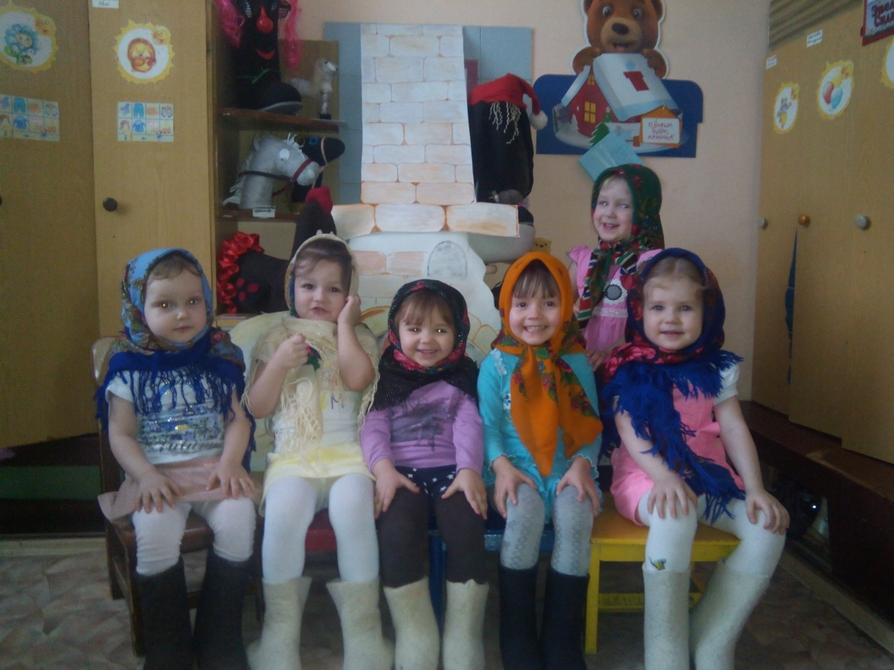

Знает взрослый человек,
Знает даже маленький.
Чтоб зимою не болеть
Надевают валенки.

Slide 21
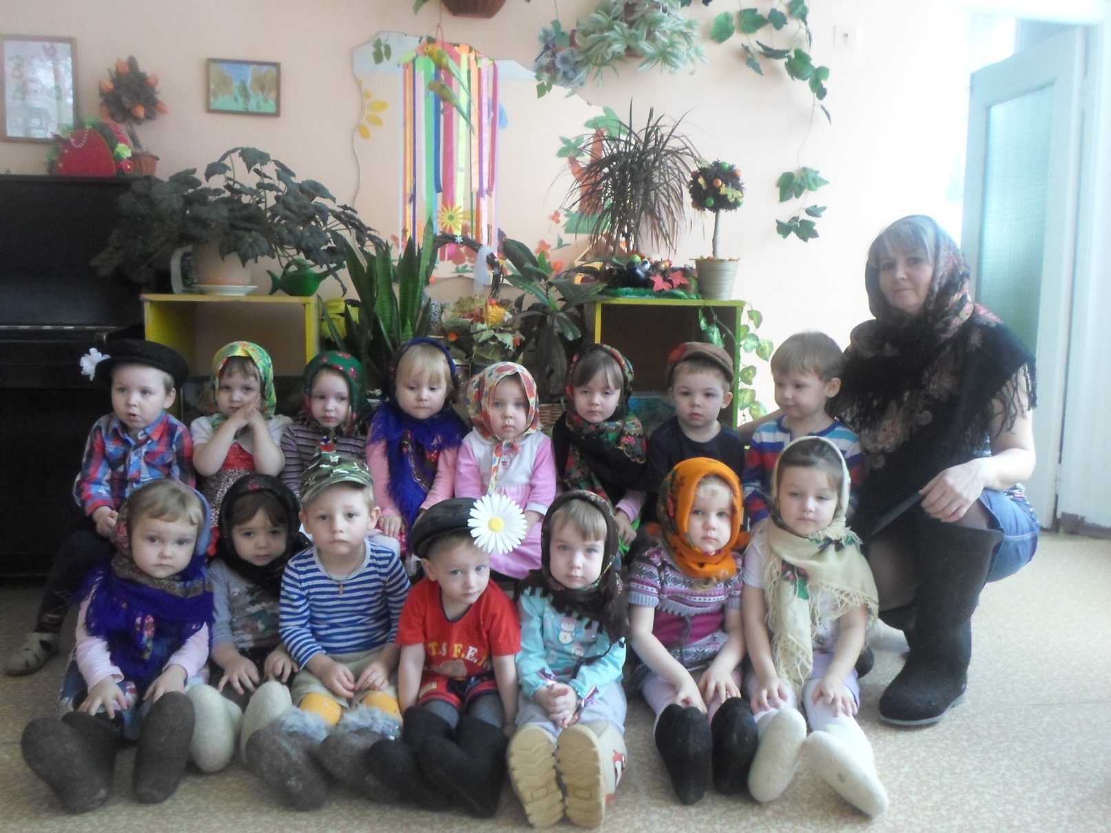
Спасибо за внимание!

